Slide 1
研考点·核心突破
第2讲 人口的迁移
课后限时自测
提能力·解题指导

Slide 2
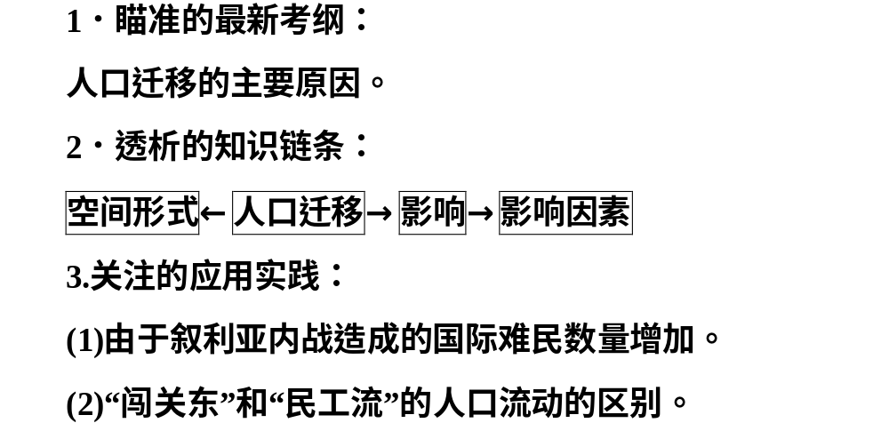

Slide 3
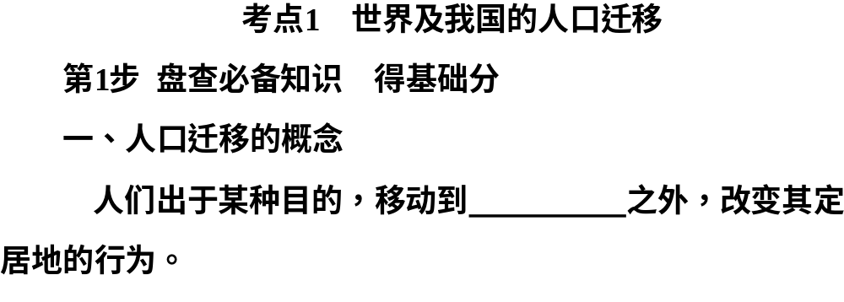
一定距离

Slide 4
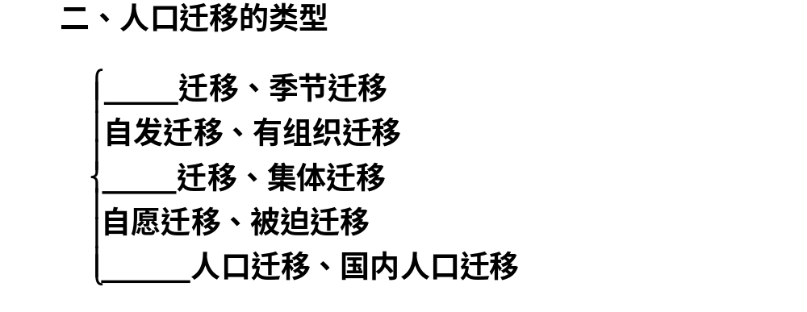
永久
个人
国际

Slide 5
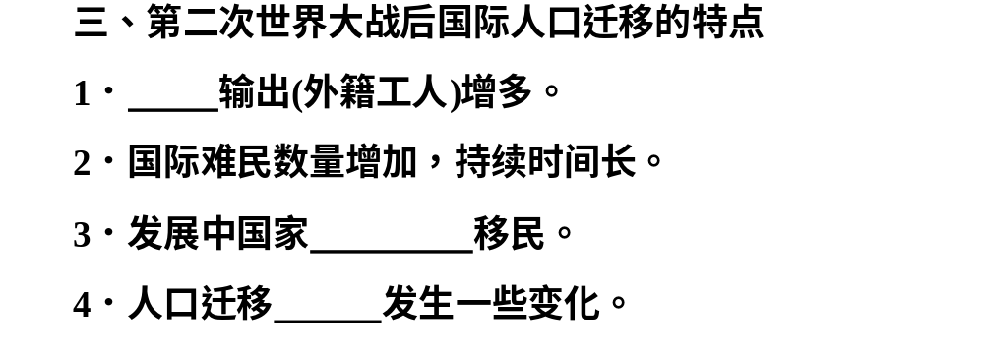
劳务
优秀人才
流向

Slide 6
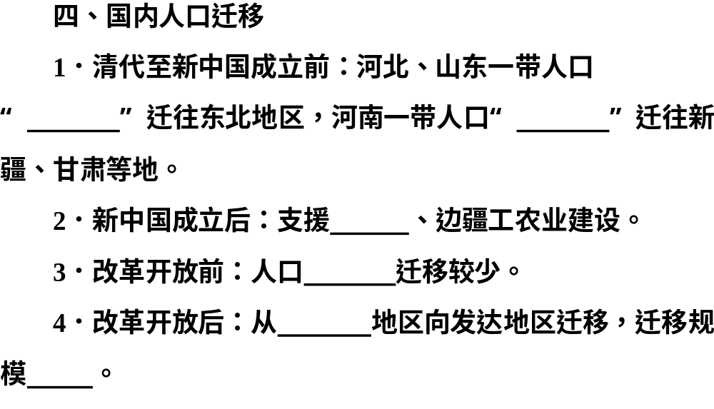
闯关东
走西口
内地
自由
欠发达
加大

Slide 7
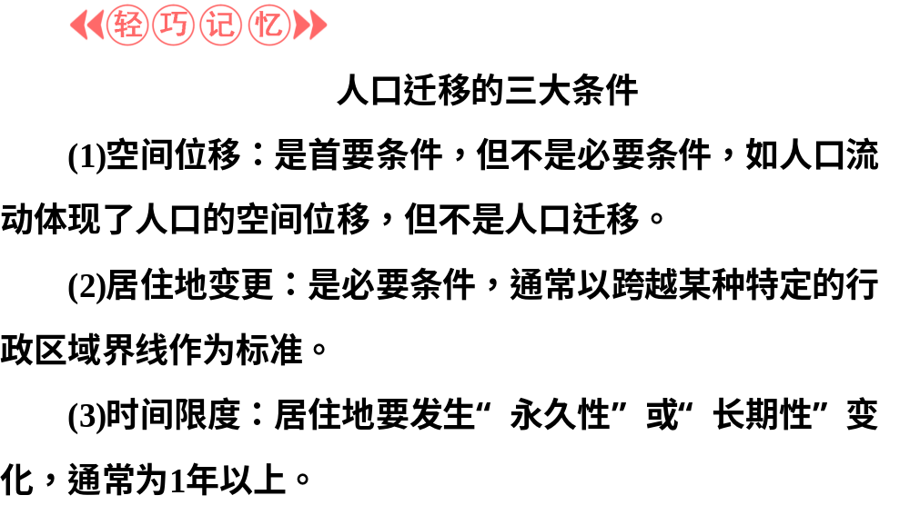

Slide 8
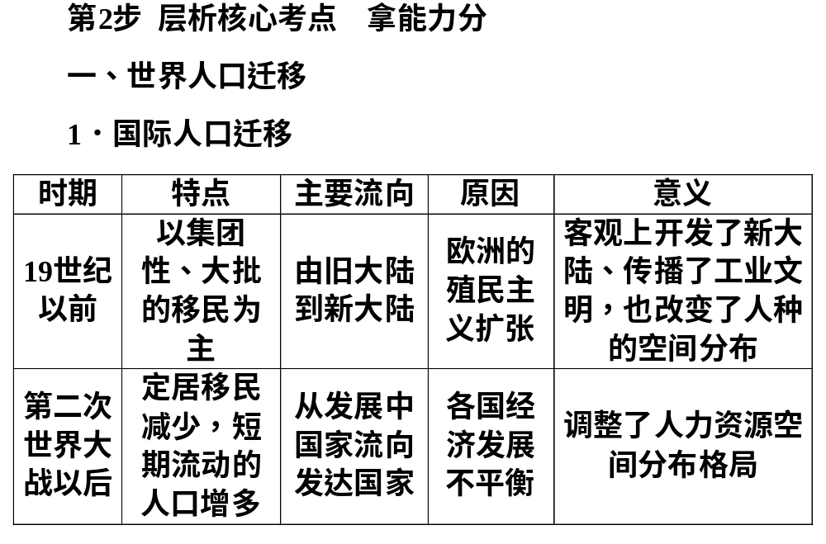

Slide 9
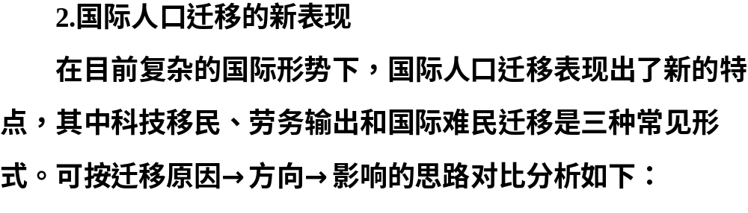

Slide 10
迁移形式 | 科技移民 | 劳务输出 | 国际难民迁移
迁移人口特点 | 高素质人才 | 外国廉价劳动力 | 战争难民、 政治难民
迁移原因 | 寻找更好的学习、工作和生活条件 | 发达国家和地区劳动力不足；寻找更多的就业机会 | 战乱、种族冲突、政治迫害
迁移方向 | 由发展中国家流向发达国家 | 由发展中国家流向发达国家，由人口稠密国家流向人口稀疏国家 | 流向和平国家、能对难民提供避难需要的国家
主要影响 | 发展中国家在人才和经济上蒙受双重损失 | 缓解发展中国家就业压力、赚取外汇 | 给迁入国的政治、经济和社会生活带来许多问题

Slide 11
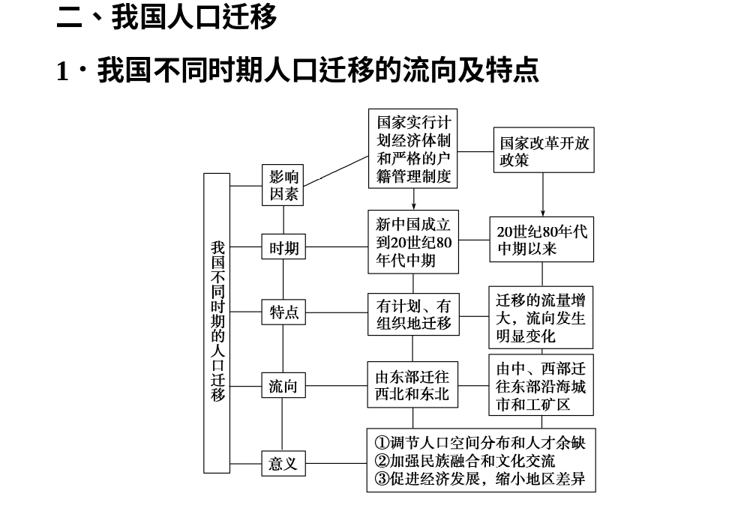

Slide 12
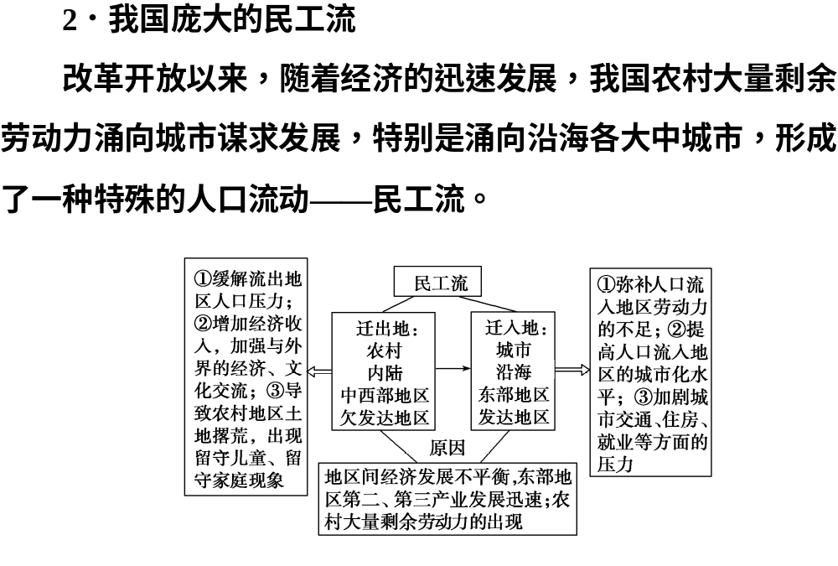

Slide 13
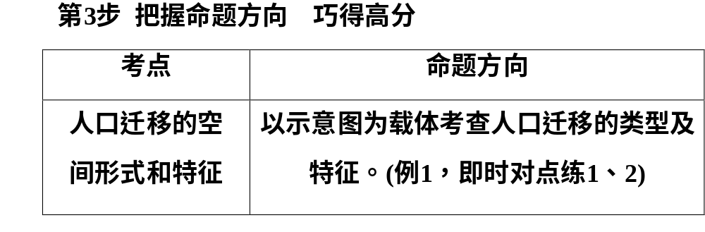

Slide 14
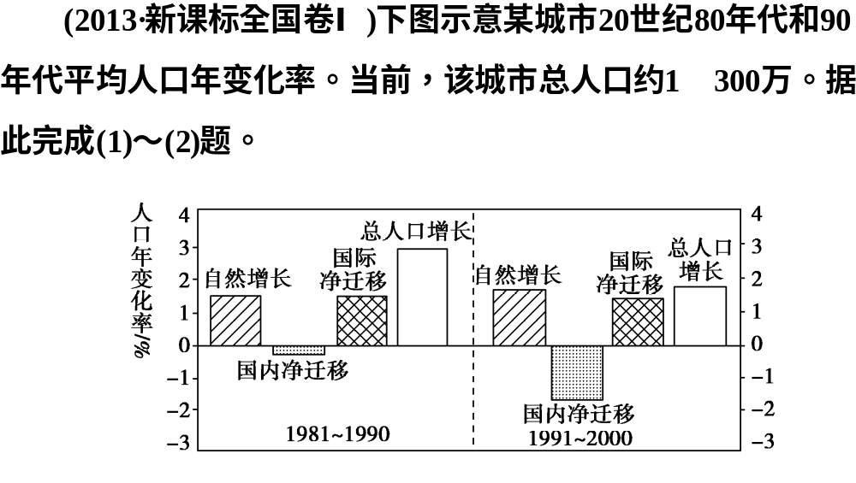

Slide 15
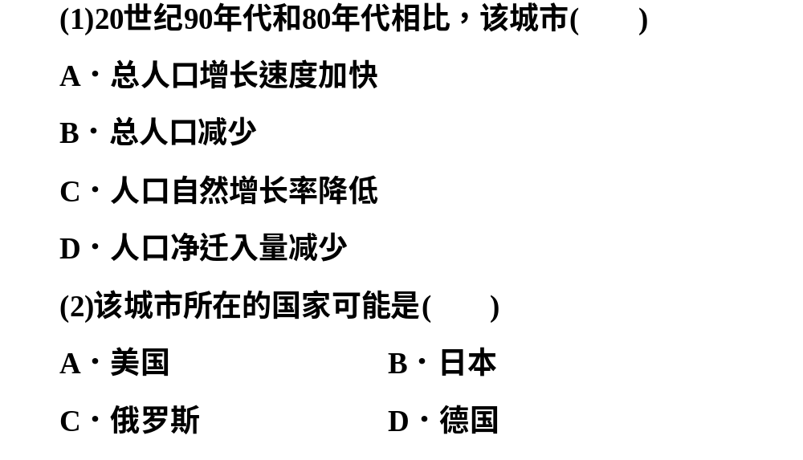

Slide 16
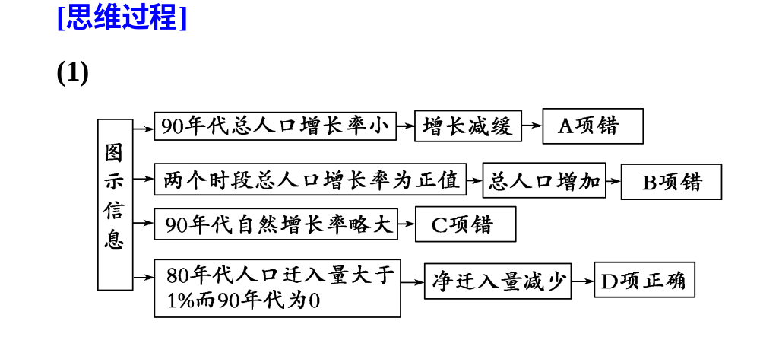

Slide 17
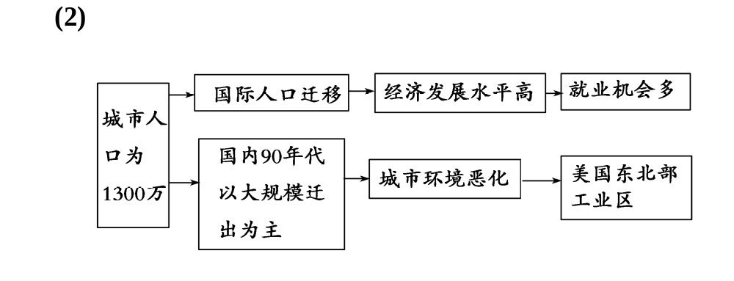

Slide 18
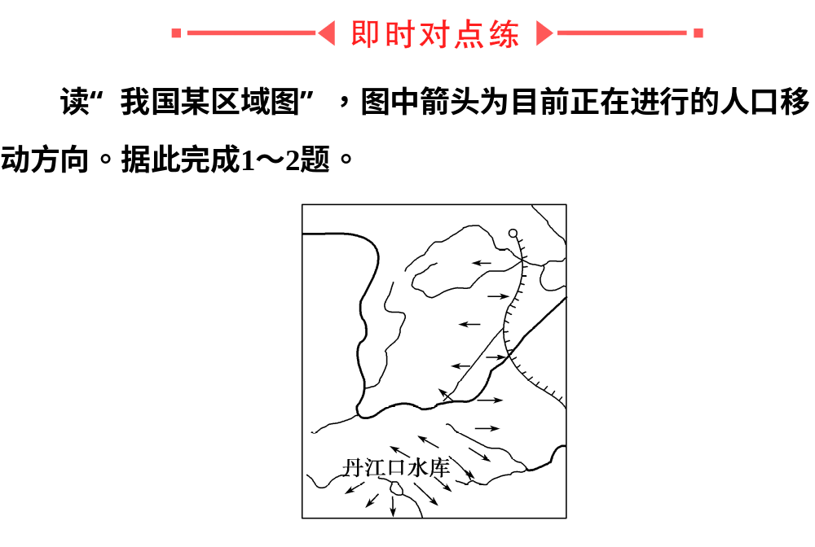

Slide 19
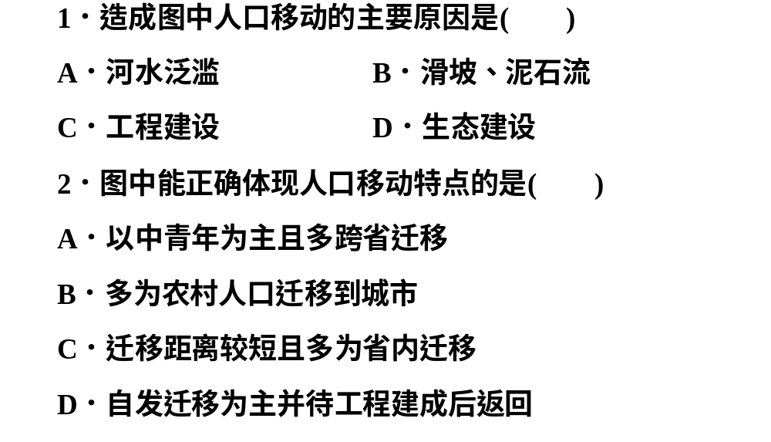

Slide 20
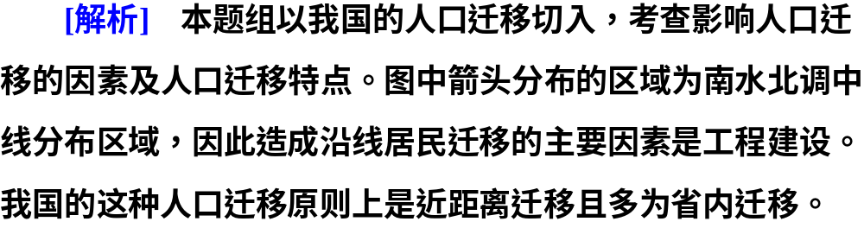

Slide 21
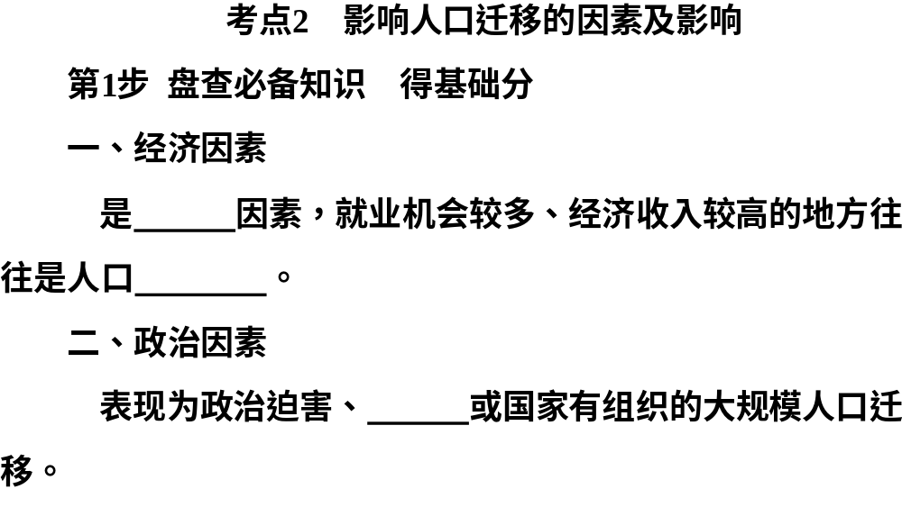
主要
迁入区
战争

Slide 22
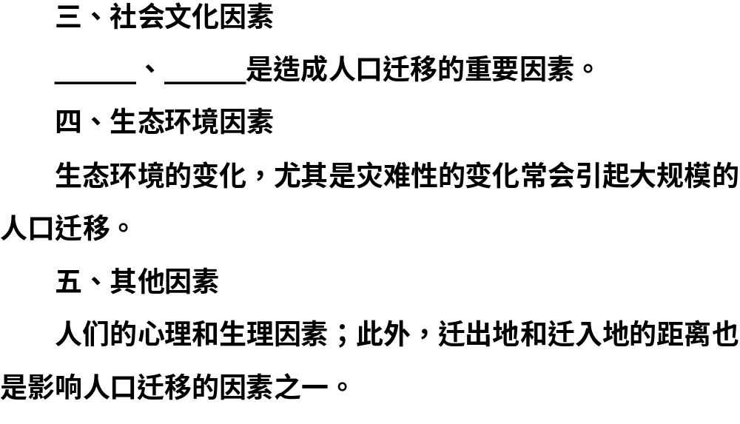
宗教
种族

Slide 23
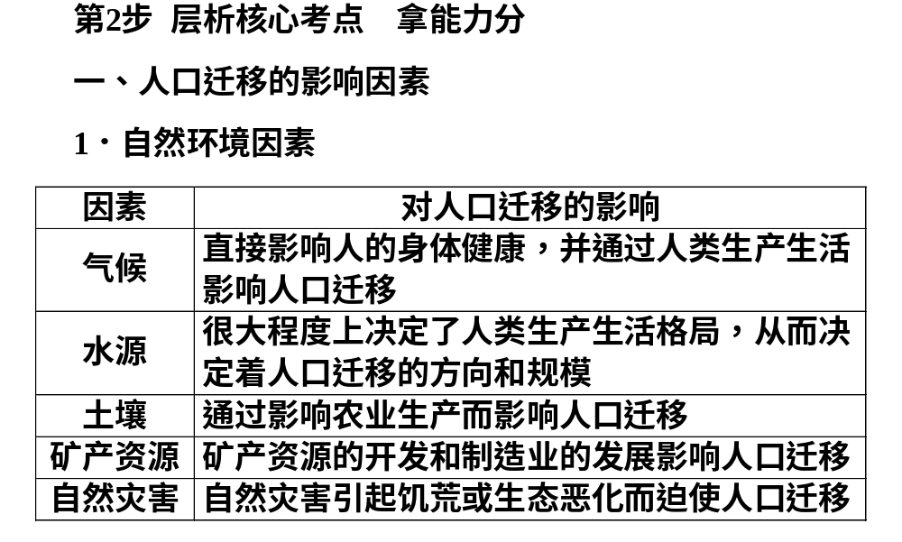

Slide 24
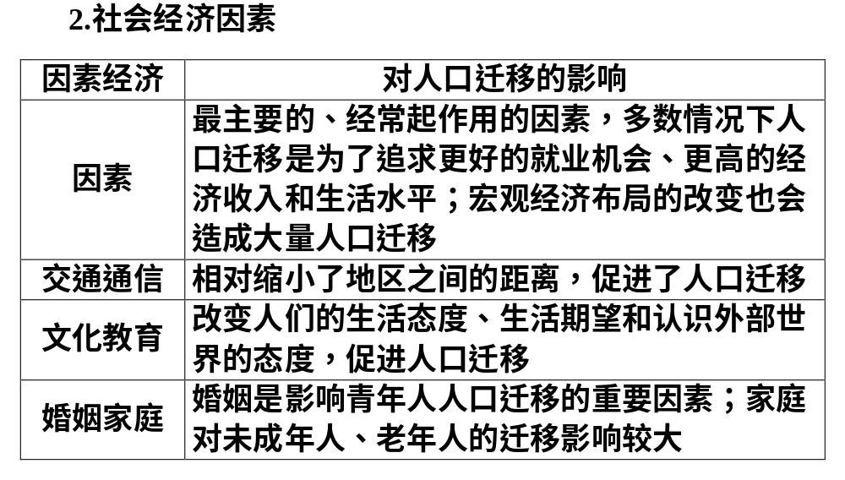

Slide 25
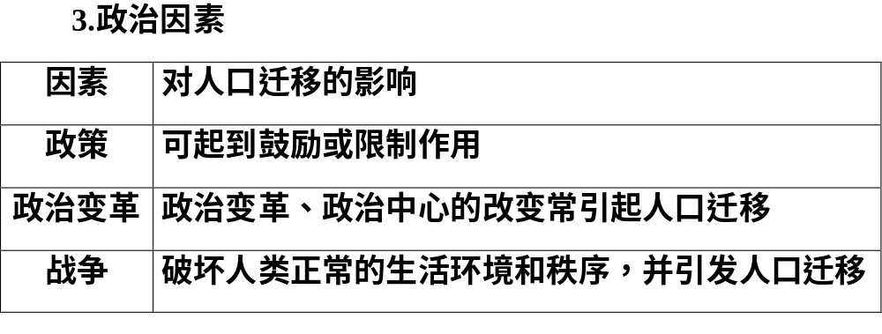

Slide 26

影响 | 迁入地 | 迁出地
有利 | 提供大量廉价的劳动力；促进商品流通和经济的发展；促进第三产业的发展 | 加强了与外界社会在经济、科技、文化等方面的联系，有利于社会经济的发展；人口迁出可以缓解当地的人地矛盾，保护生态环境；可以更好地开发利用土地资源
不利 | 大量人口迁入，增加公共设施的负担和城市管理的难度，尤其对住房、交通、卫生、教育、社会秩序、城市环境等产生巨大压力 | 人口迁出导致当地人才外流，劳动力不足，从而影响迁出地经济的进一步发展

Slide 27
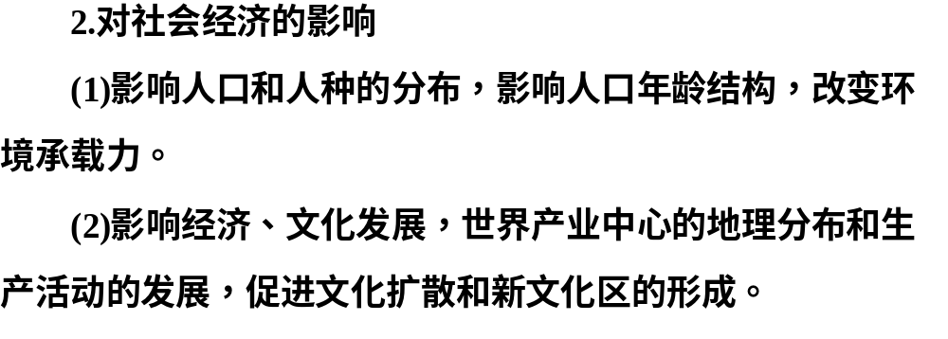

Slide 28
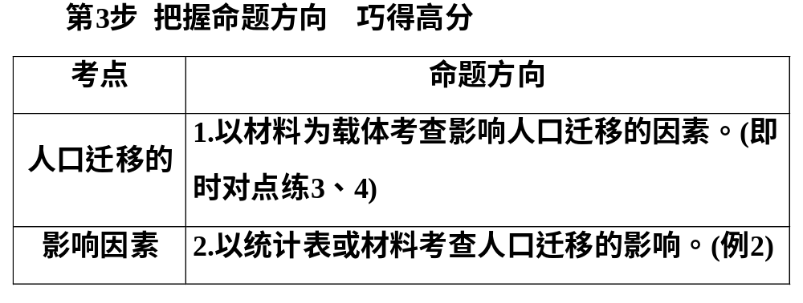

Slide 29
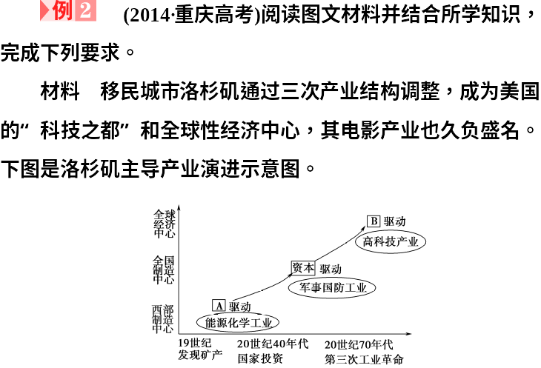

Slide 30

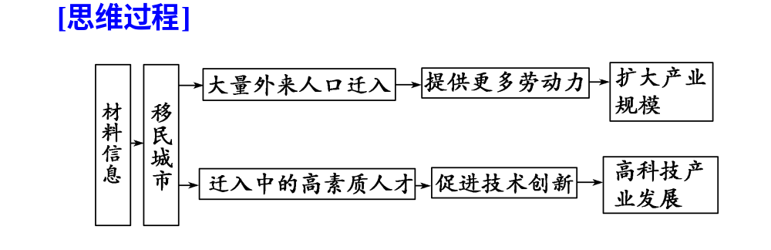
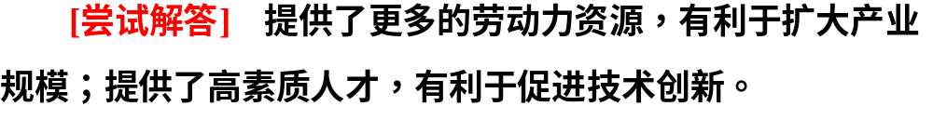

Slide 31
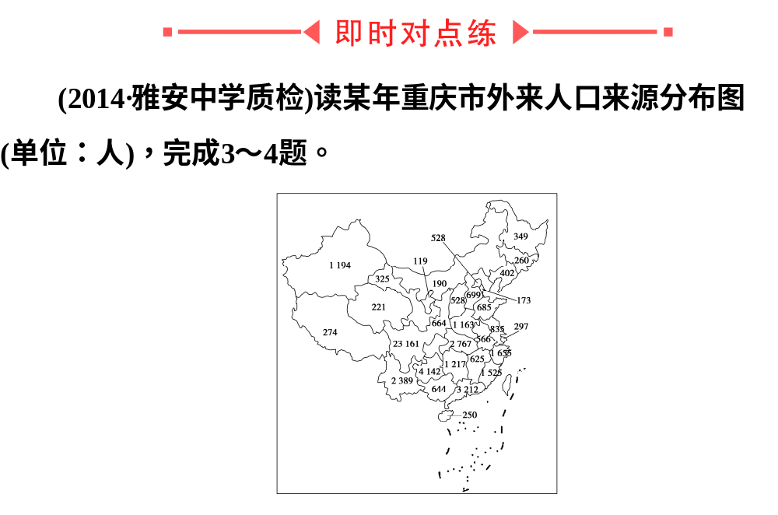

Slide 32
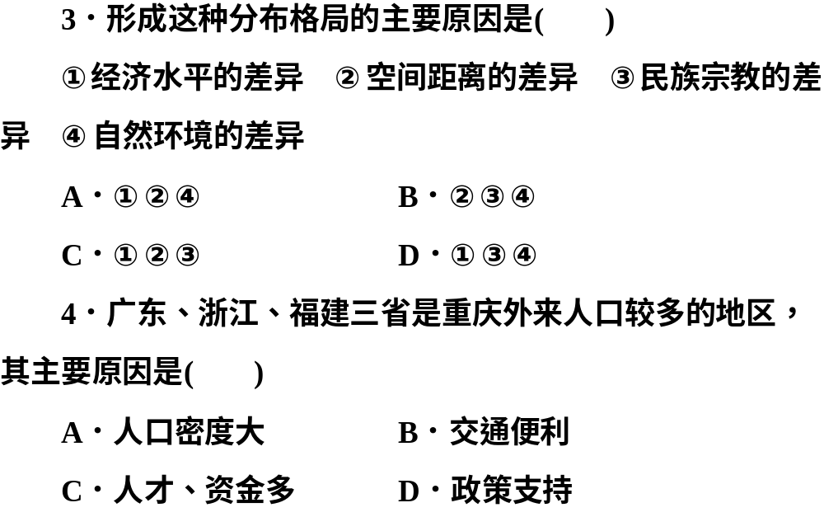

Slide 33
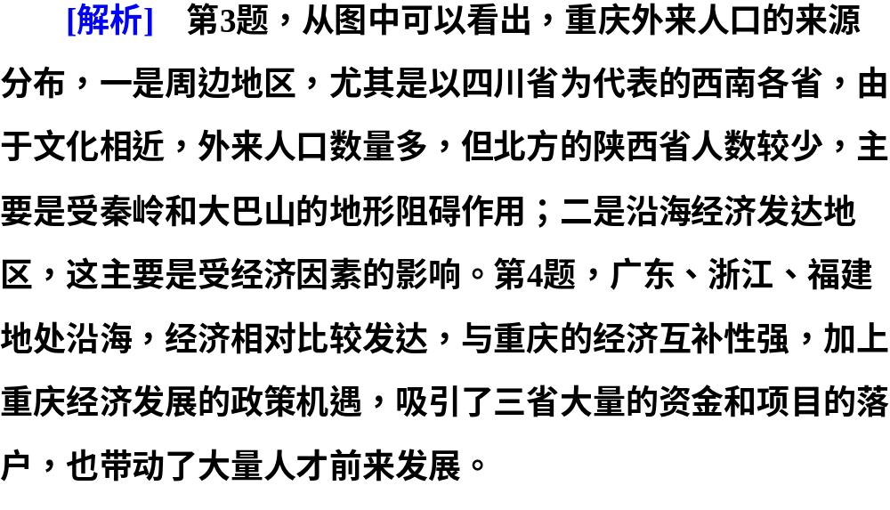

Slide 34
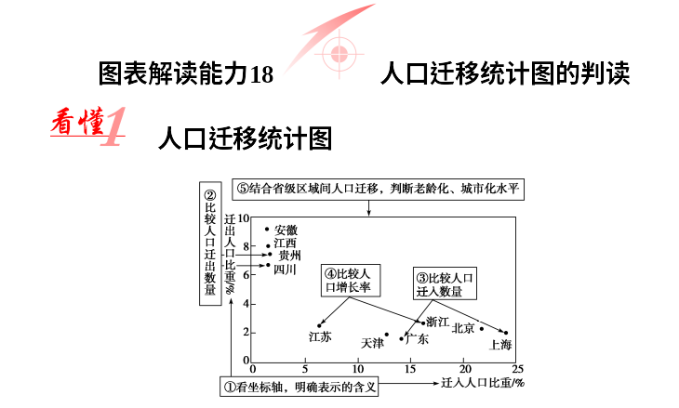

Slide 35
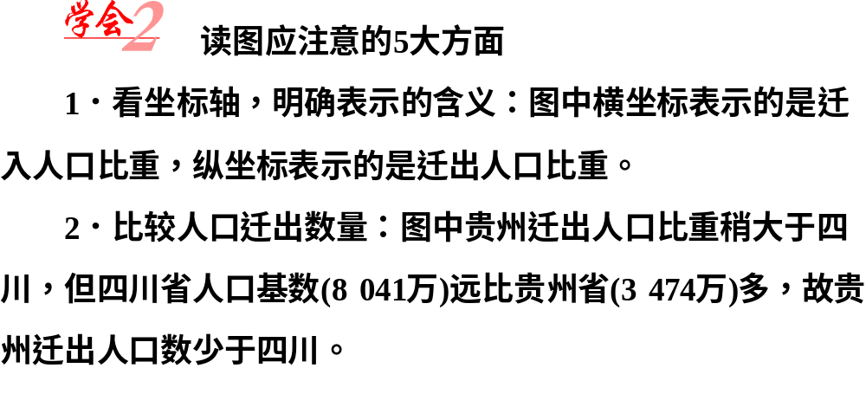

Slide 36
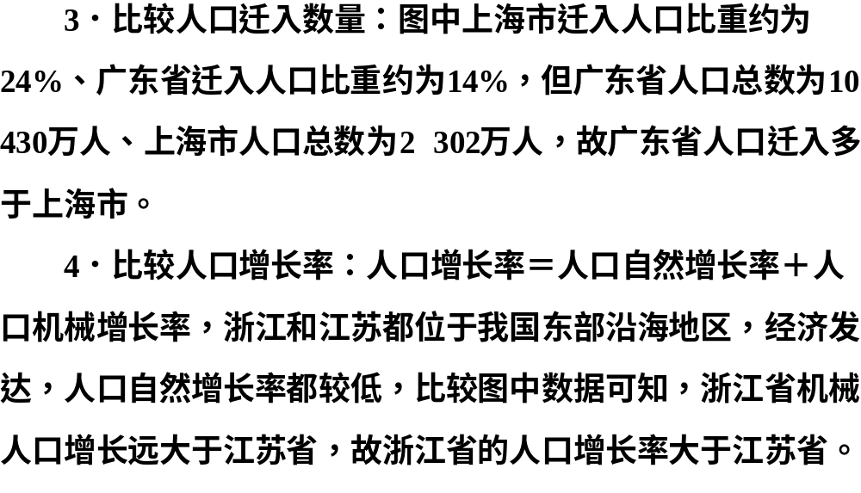

Slide 37
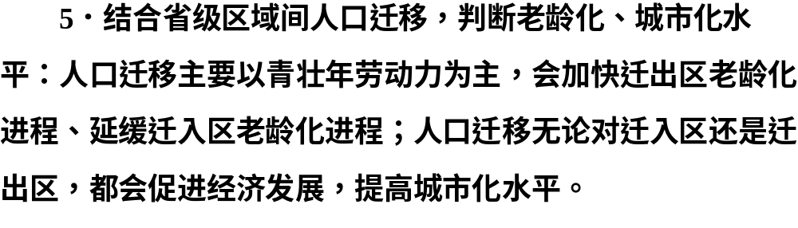

Slide 38
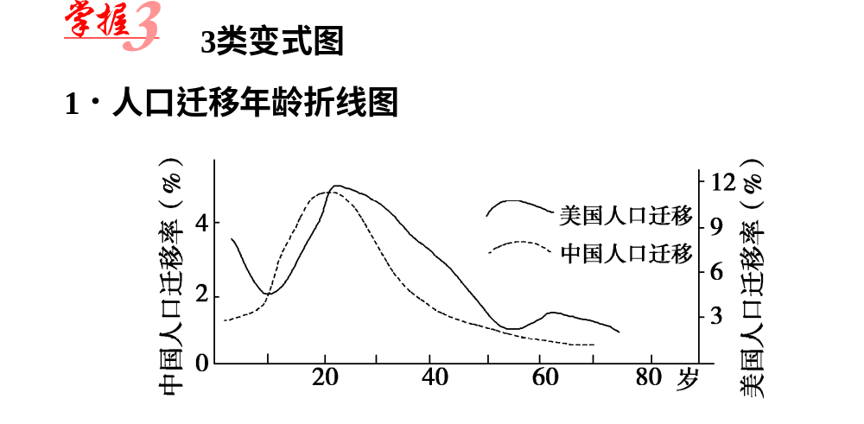

Slide 39
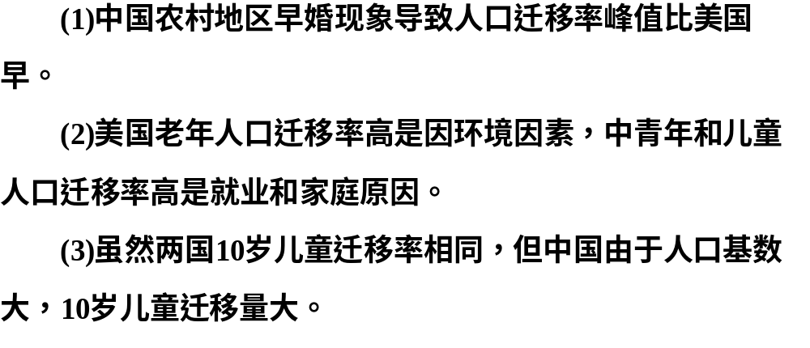

Slide 40
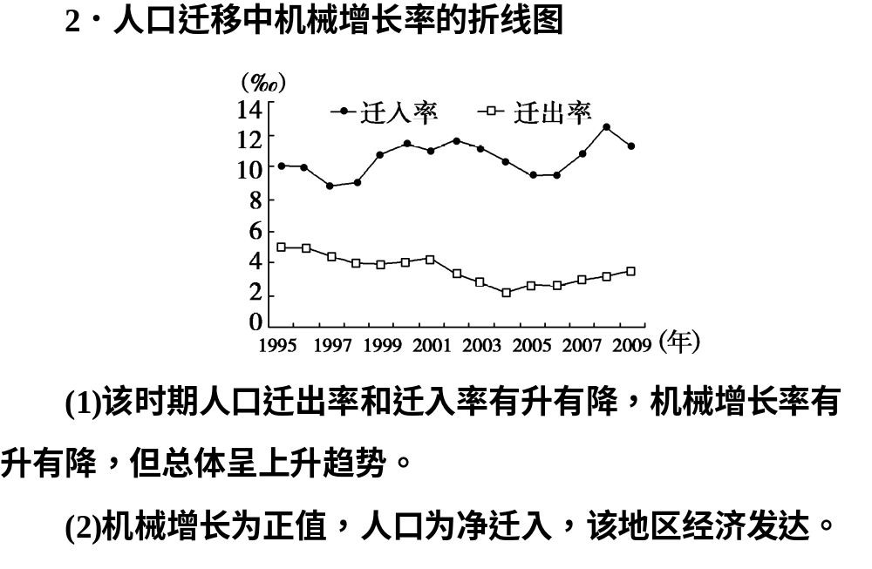

Slide 41
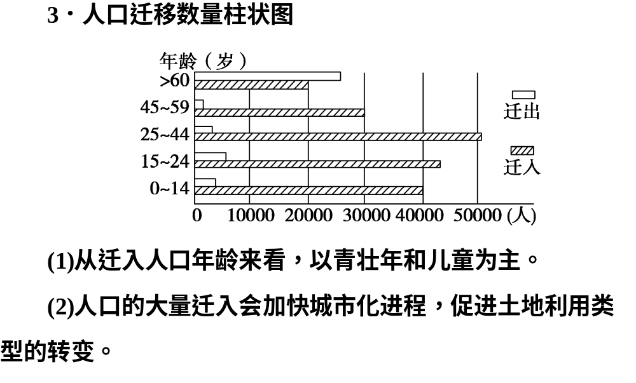

Slide 42
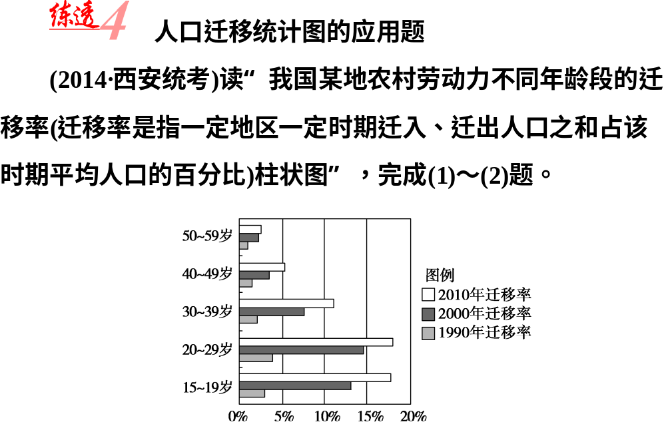

Slide 43
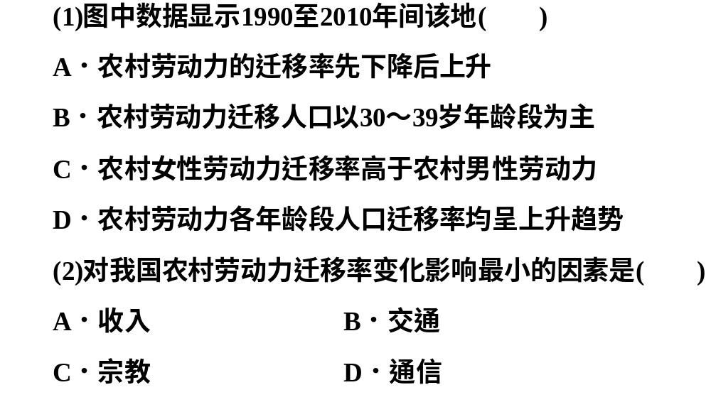

Slide 44

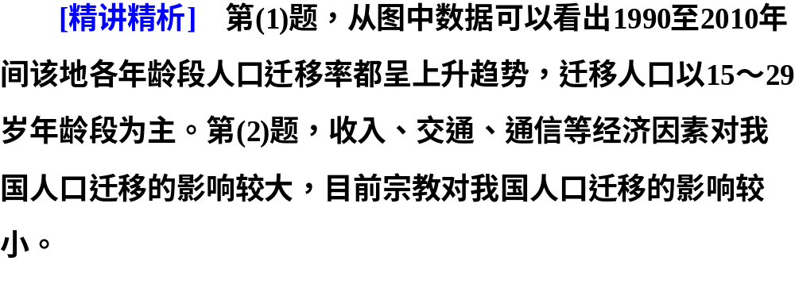


Slide 45

课后限时自测(十八)
点击图标进入…

